Slide 1
Воздух-невидимка
Он прозрачный невидимка
Легкий и бесцветный газ
Невесомою косынкой
Он окутывает нас

Slide 2
Вдохните глубоко-глубоко, а потом выдохните. Что мы вдыхаем и выдыхаем? Что же такое воздух? Кто-нибудь его видел? Мы с вами живем на дне целого океана воздуха и каждый день купаемся в нем даже не замечая этого. Этот океан такой огромный! Он без берегов и воды. По нему словно серебристые «рыбы» проплывают самолеты. Это воздушный океан, который окружает нас повсюду, но мы его не видим. Поэтому мы можем назвать его как? (невидимый, невидимка)
Через воздух мы видим все предметы, что нас окружают.
Что значит воздух прозрачный?

Slide 3
Воздух - это бесцветный, прозрачный газ. Он состоит из кислорода и других элементов (азот, углекислый газ).
Как же можно увидеть воздух и доказать, что он
вокруг нас? Для этого мы проведем опыты, используя разные предметы.

Slide 4
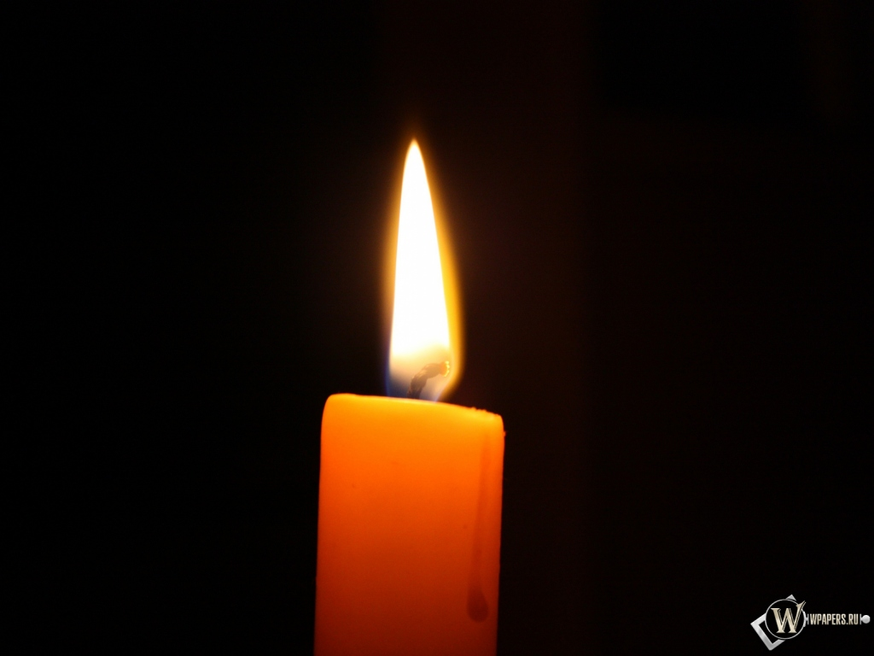
ОПЫТ № 1 «Состав воздуха» (опыт со свечкой).

Slide 5
Можно ли хорошо чувствовать себя без воздуха?
Для дыхания нам нужен кислород. Воздух состоит из кислорода (мы им дышим). И из углекислого газа (мы его выдыхаем). Кислород нужен не только для дыхания. Зажжём на блюдце свечу, горит? Накройте ее стаканом. Раз, два, три – погасла! А почему?
Вывод:
В воздухе есть кислород, который способен поддерживать горение. Нет воздуха, а точнее кислорода, а без него нет огня.

Slide 6
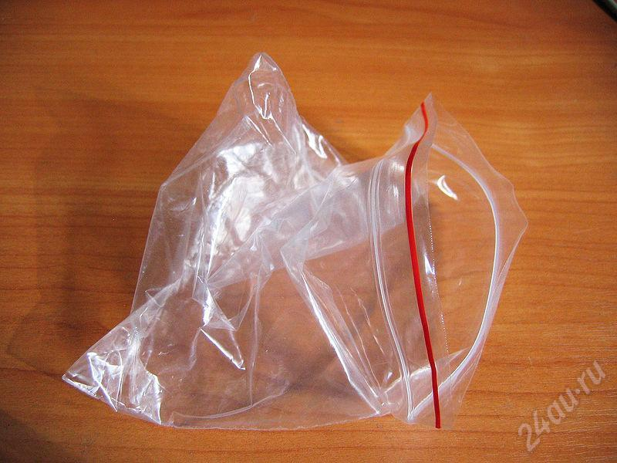
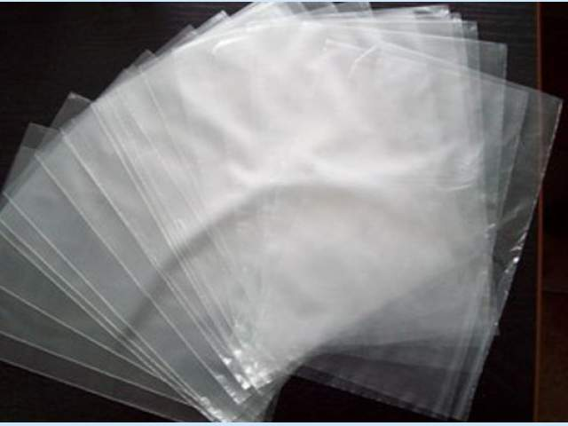
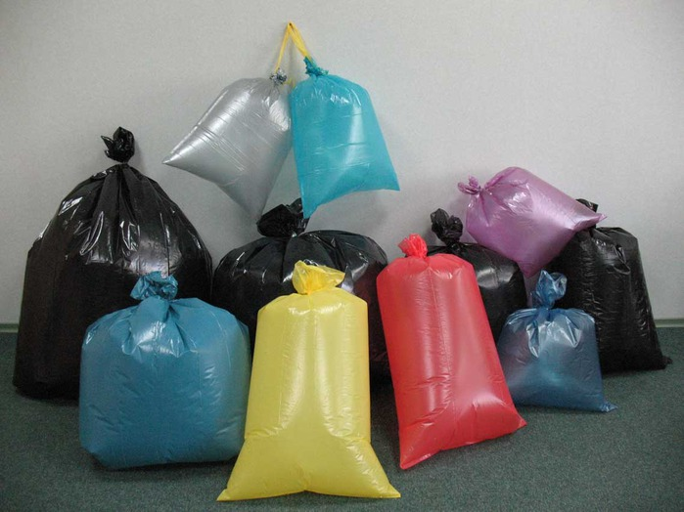
ОПЫТ № 2 (с полиэтиленовыми пакетами).

Slide 7
Возьмите полиэтиленовые пакеты. Какие они?
(пустые, мятые, тонкие) Спокойно наберите через нос воздух и медленно выдохните в пакет, а потом заверните его, чтобы он не с дулся. Какой он стал? (толстый, надутый) Почему он стал таким? Что заполнило пакет? Мы с вами наполнили наши пакеты воздухом и увидели его.
Вывод:
Воздух прозрачный, невидимый, а значит через него все видно.

Slide 8
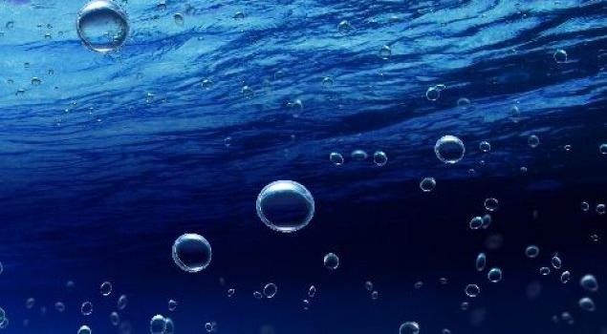
ОПЫТ № 3 (пузыри).

Slide 9
Вывод:
Воздух выходит из воды с пузырьками, потому что вода тяжелее воздуха и она выталкивает воздух, в виде пузырьков на вверх.

Slide 10
ОПЫТ № 4 (с салфетками). Вывод:
За счет выдохов и вдохов салфетка двигается, воздух движет.

Slide 11
ОПЫТ № 5 (Воздушный шарик). Вывод:
Внутри шарика находится воздух.

Slide 12
ОПЫТ № 6 (с водой). Вывод: Чем сильнее мы дуем, тем больше волны. Когда воздух движется, появляется ветер. Из-за ветра на море бывают волны. Среди них есть большие и маленькие. Их размер зависит от силы ветра.

Slide 13
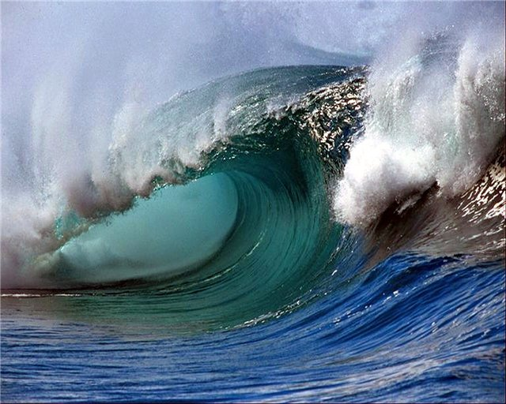

Slide 14
ОПЫТ № 7
Воздух невидим, а может он имеет запах? Посмотрите, что вы видите в этих баночках? (ничего - там воздух) Да, действительно там воздух, но не простой, а с запахом, который был в баночках. Откройте и угадайте какой запах распространяет воздух.
Вывод:
Воздух не имеет запаха.
Воздух распространяет и переносит другие запахи.

Slide 15
Ф
Физкультминутка
Раз, два, три, четыре – топаем ногами. Раз, два, три, четыре – хлопаем руками. Руки вытянуть пошире, Раз, два, три, четыре. И на месте поскакать. На носок, потом на пятку Все мы делаем зарядку.

Slide 16
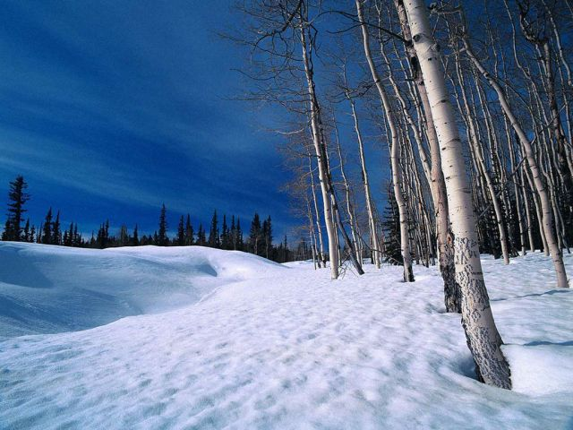
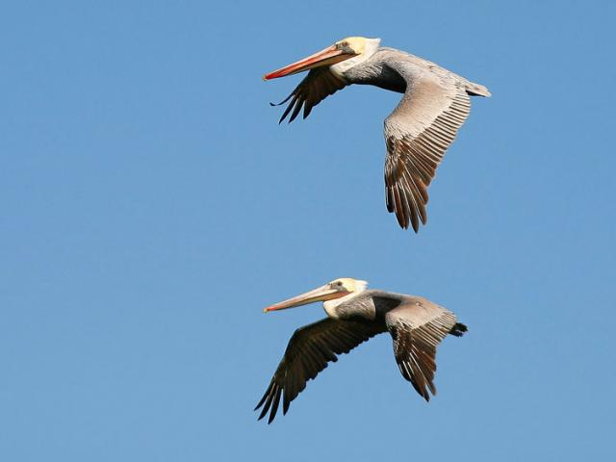
Чистый воздух зависит от окружающей нас среды.
Еще одну важную работу выполняет воздух –следит за погодой: перегоняет холодные воздушные потоки на ЮГ, теплые на СЕВЕР; с морей, океанов, рек и озер собирает влагу и отдает ее суше (земле). Летом поливает землю дождями, а зимой укрывает пушистым снегом, чтобы не мерзли растения, не страдали от жестоких морозов звери и птицы.

Slide 17
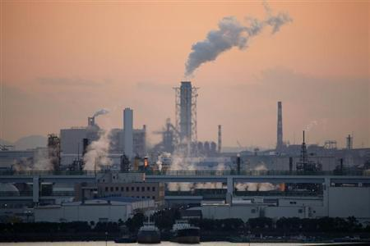
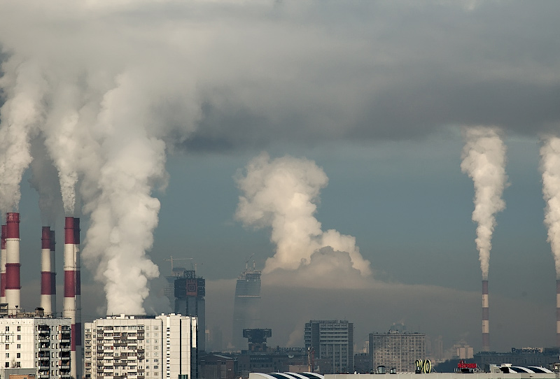
От чего зависит чистый воздух?
Что такое экологическая катастрофа?

Slide 18
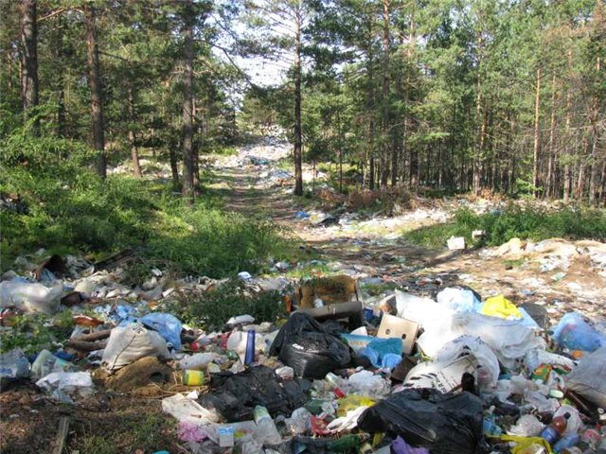
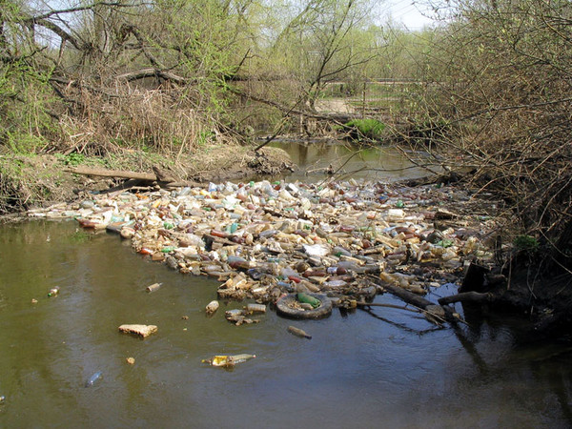

Slide 19
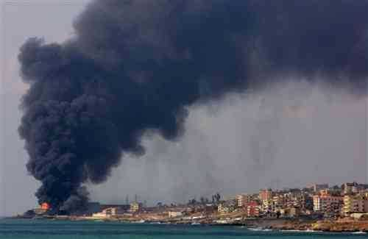

Slide 20
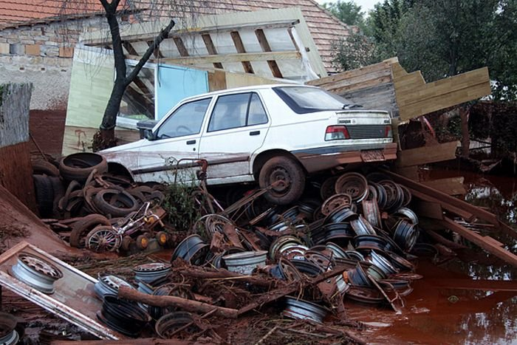

Slide 21
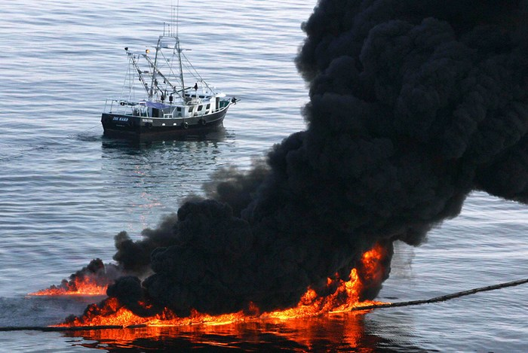

Slide 22
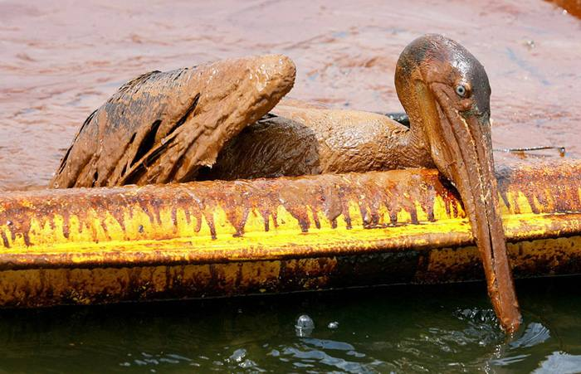

Slide 23
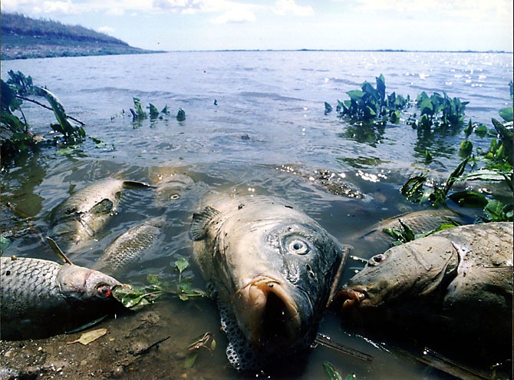

Slide 24
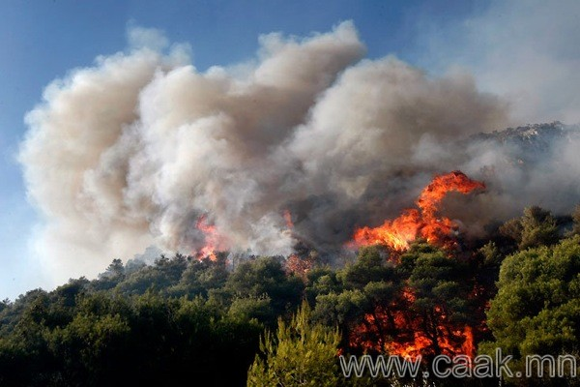

Slide 25
ИТОГ: Воздух – часть природы. Он везде вокруг нас, мы им дышим. Воздух невидим, прозрачен. Воздух может двигаться. И еще очень важное свойство воздуха: Сам он не имеет запаха, Может переносить запахи, Воздух мы не слышим, Когда воздух движется, он может переносить звуки. ВОЗДУХ НЕ ОБХОДИМ ВСЕМ НАМ,
БЕЗ НЕГО ЖИЗНИ НЕТ!

